Slide 1
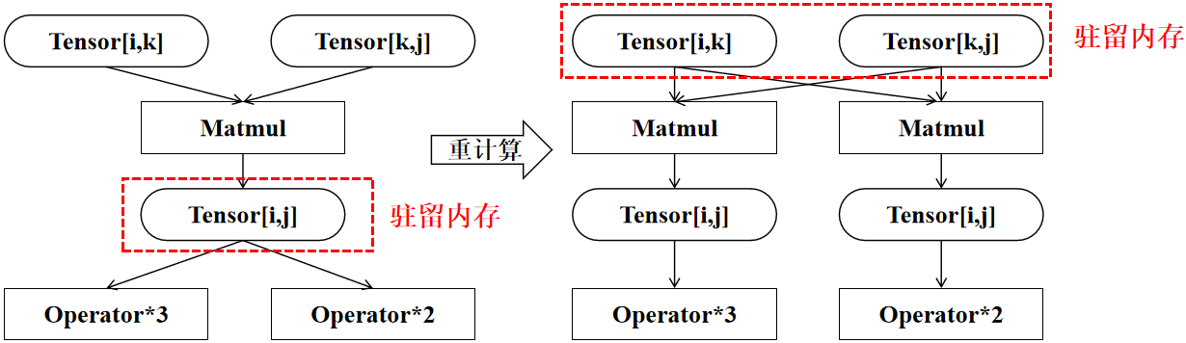
Research Problem: Sparse Access, Large State
MoE 每次只激活少数专家，但全部专家都要随时可访问。
专家权重可能放在 GPU 显存、CPU 内存或 SSD。
选中 SSD 上的专家会产生读取等待；MECC 要减少这种等待。
本 token 的稀疏激活
完整专家集合的三级驻留
E1
E2
E3
E4
E5
E6
显存
E1
E2
E3
E7
E8
E9
E10
E11
E12
CPU
E4
E5
E6
E7
SSD
E8
E9
E10
…
本次激活
未激活
E9 被选中，却仍在 SSD
关键代价：被路由选中的冷专家必须从 SSD 读取，生成因此等待。
Notes:
MECC conference talk / slide 1. Mechanism illustrations are schematic; measured values follow PROVENANCE. Figures: conference_assets/presentation_data.json. References for plot design: Fiddler ICLR 2025 Fig.4–6; MoE-Lightning ASPLOS 2025 Fig.7.

Slide 2
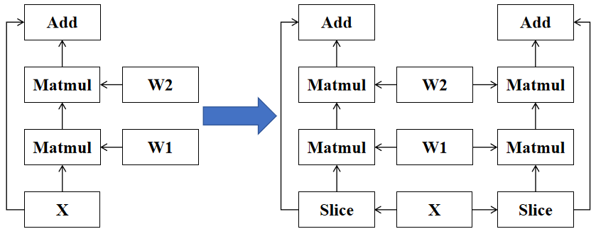
Related Work: Deployment Gaps
现有系统已能跨显存、内存和 SSD 按需执行专家，并在推理时保留常用专家。
共享服务器还需要回答：给定单任务预算如何安排驻留、如何减少初始冷读、
以及部署前如何估计 SSD 压力。MECC 将这三项能力纳入同一方案。
方法
三级存储
支撑
完整专家
计算
按预算生成
驻留方案
历史热点
预热
冷读压力
预估
在线适应
热点变化
SwapMoE¹
✗
✗
✗
✓
✗
✓
Fiddler²
✗
✓
✗
✗
✗
✗
MoE-Infinity³
✗
✓
✗
✗
✗
✓
MoE-Lightning⁴
✗
✓
✗
✗
✗
✗
SSD-LLaMA⁵
✓
✓
✗
✗
✗
✓
MECC
✓
✓
✓
✓
✓
✓
Notes:
MECC conference talk / slide 2. Mechanism illustrations are schematic; measured values follow PROVENANCE. Figures: conference_assets/presentation_data.json. References for plot design: Fiddler ICLR 2025 Fig.4–6; MoE-Lightning ASPLOS 2025 Fig.7.

Slide 3
MECC: Compile Once, Adapt Online
MECC 用两种时间尺度解决三级专家驻留问题：部署前按访问画像与预算确定初始位置，运行期随真实路由更新显存和 CPU 缓存。这种协同在 A100 Mixtral 的完整推理中得到验证。
编译期：预算放置
运行期：联合保留
真机：端到端验证
路由热度（示意）
驻留轨迹（示意）
相对综合性能
对照
1.00×
MECC
1.33×
高频 → 快层；低频 → SSD
显存 / CPU 随访问联合更新
A100 · Mixtral-8x7B
核心贡献：用静态先验减少初始冷读，用在线反馈保留真实热点。
Notes:
MECC conference talk / slide 3. Mechanism illustrations are schematic; measured values follow PROVENANCE. Figures: conference_assets/presentation_data.json. References for plot design: Fiddler ICLR 2025 Fig.4–6; MoE-Lightning ASPLOS 2025 Fig.7.

Slide 4
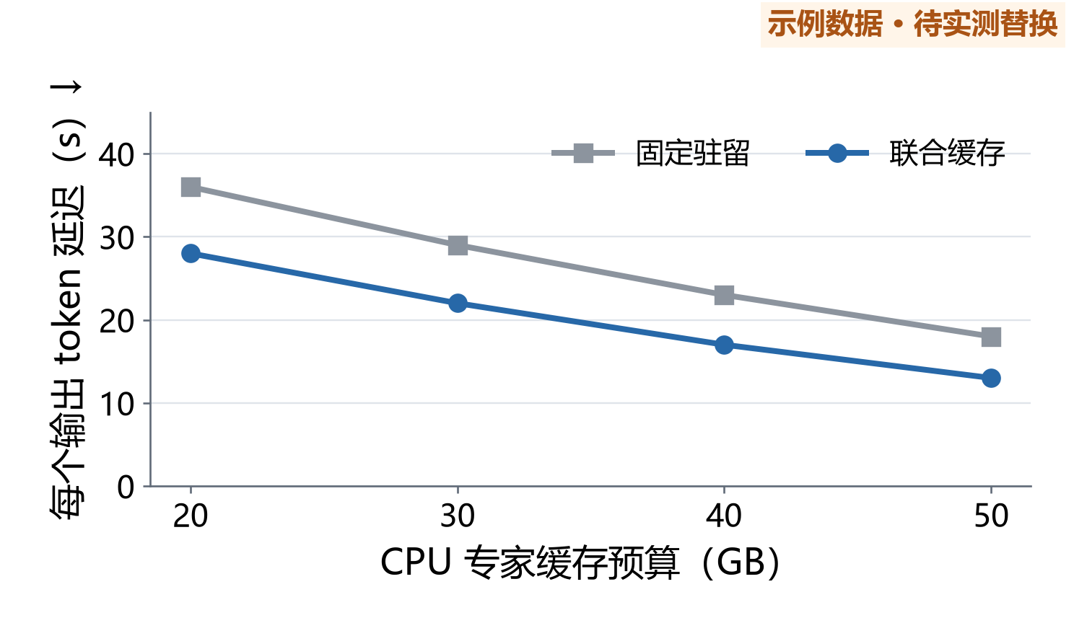
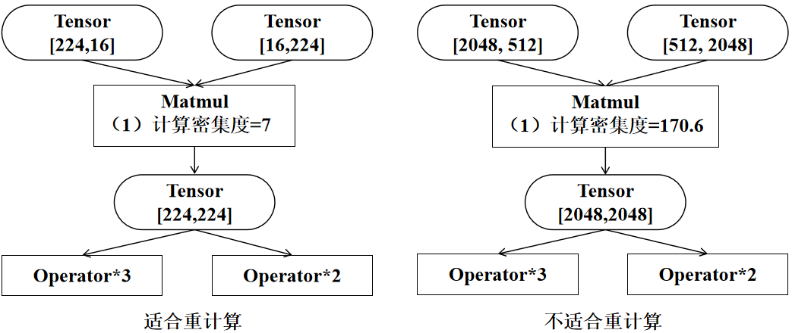
Motivation I: Cold Reads Stall Decoding
单任务缓存预算决定有多少专家访问需要进入 SSD；冷读越频繁，生成就越容易等待权重。
预算扫描用于观察端到端延迟随 CPU 容量的变化，并检验联合缓存能否在同预算下减少等待。
(a) 缓存预算与解码延迟
(b) 稀疏路由与专家驻留位置
E1
E2
E3
E4
E5
E6
E7
E8
本次路由
显存
CPU
SSD
E7 被选中：必须读取 SSD
动机 ①：快层空间有限，需要把容量用在更可能被访问的专家上。
Notes:
MECC conference talk / slide 4. MOCK EXPERIMENT: illustrative numbers only; replace before reporting results. Figures: conference_assets/presentation_data.json. References for plot design: Fiddler ICLR 2025 Fig.4–6; MoE-Lightning ASPLOS 2025 Fig.7.

Slide 5
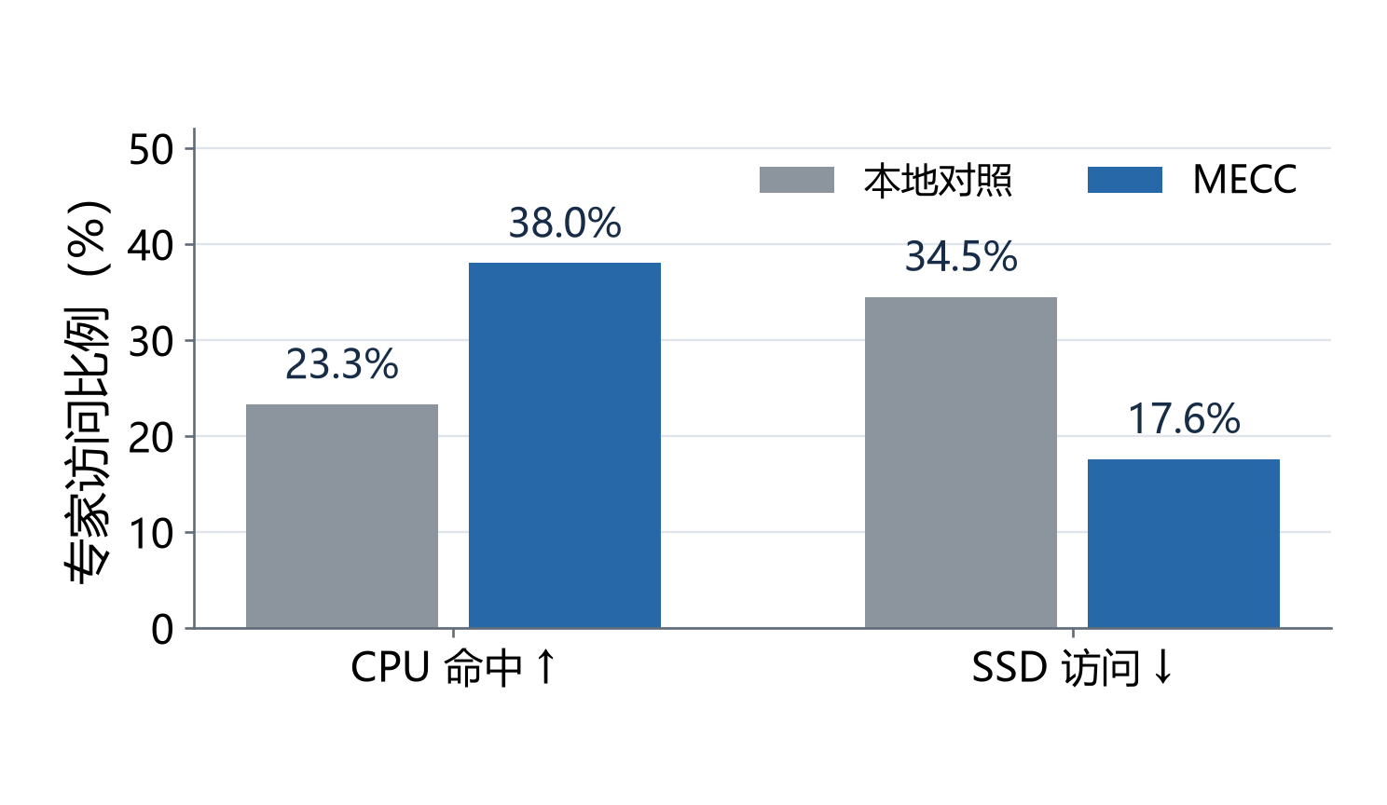
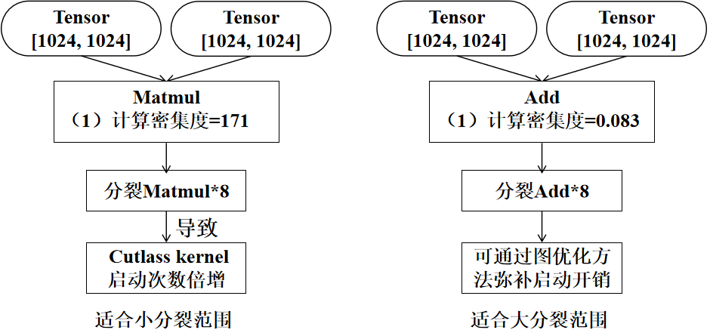
Motivation II: Eviction Breaks Reuse
历史 Mixtral A100 实测中，本地对照的 SSD 访问为 34.5%，MECC 为 17.6%。
CPU 命中同时由 23.3% 增至 38.0%；这一结果提示，显存淘汰后的专家仍值得在 CPU 层保留。
(a) 相同预算下的缓存访问分布
(b) 专家淘汰后的跨层复用
首次激活
显存淘汰
再次激活
固定驻留
显存
未保留
SSD
联合保留
显存
CPU
CPU
机制示意：再访时由 CPU 承接
动机 ②：显存与 CPU 应共同保留工作集，让复用跨越显存淘汰事件。
Notes:
MECC conference talk / slide 5. Mechanism illustrations are schematic; measured values follow PROVENANCE. Figures: conference_assets/presentation_data.json. References for plot design: Fiddler ICLR 2025 Fig.4–6; MoE-Lightning ASPLOS 2025 Fig.7.

Slide 6
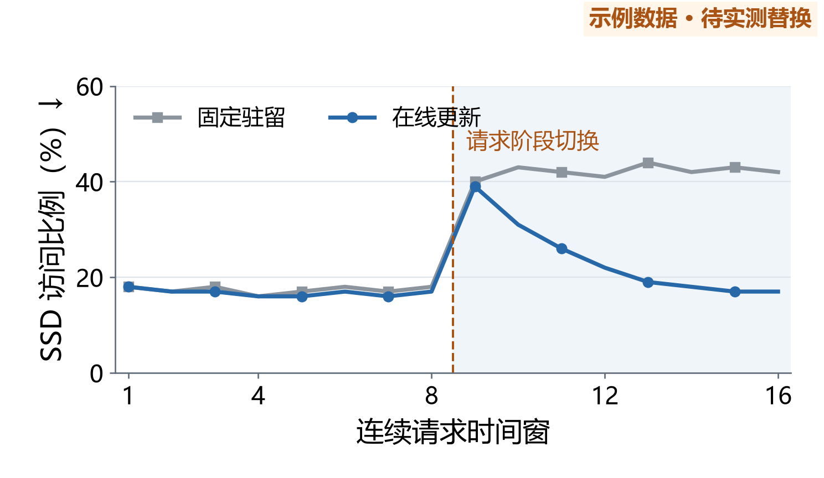
Motivation III: Profiles Become Stale
请求阶段发生变化时，历史画像中的高频专家可能不再覆盖当前热点。
按时间窗观察 SSD 访问，能够区分“固定驻留持续失配”与“在线缓存逐步适应”两种行为。
(a) 请求阶段切换后的冷读压力
(b) 新热点与初始驻留失配
E1
E2
E3
E4
E5
E6
E7
E8
初始驻留
阶段 A
阶段 B
机制示意：新热点仍在原快层之外
动机 ③：部署前画像给出起点，运行时反馈负责持续纠偏。
Notes:
MECC conference talk / slide 6. MOCK EXPERIMENT: illustrative numbers only; replace before reporting results. Figures: conference_assets/presentation_data.json. References for plot design: Fiddler ICLR 2025 Fig.4–6; MoE-Lightning ASPLOS 2025 Fig.7.

Slide 7
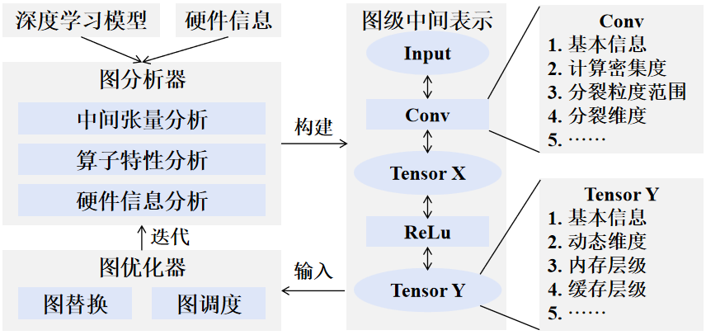
Insight I: Place by Expected Access Cost
洞察 ①：不同层级的取数代价高度不对称，应按访问概率与单任务预算共同决定初始驻留。
把高频专家放入显存、次高频专家放入 CPU，剩余留在 SSD；目标是降低预期取数代价，而不是平均分配空间。
按访问热度排序的专家与三级容量边界
排序示意
K_{H}
K_{H}+K_{C}
E1
E2
E3
E4
E5
E6
E7
E8
显存：高频
CPU：次高频
SSD：其余
对应动机 ①：优先避免高概率请求承担昂贵的 SSD 冷读。
Notes:
MECC conference talk / slide 7. Mechanism illustrations are schematic; measured values follow PROVENANCE. Figures: conference_assets/presentation_data.json. References for plot design: Fiddler ICLR 2025 Fig.4–6; MoE-Lightning ASPLOS 2025 Fig.7.

Slide 8
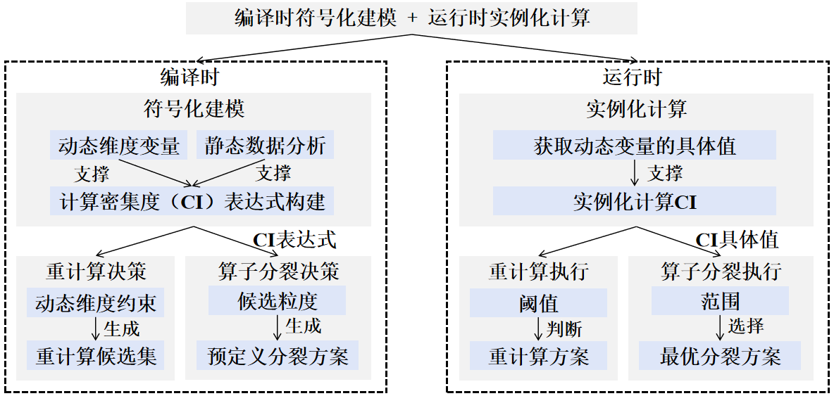
Insight II: Retain Experts Across Evictions
显存淘汰的专家可在 CPU 层继续保留，CPU 命中后再提升到显存。
这样，专家复用能够跨越显存淘汰；两层共同保存近期工作集，减少再次读取 SSD。
一次 E3 访问前后：各专家所在的最快层级
E1
E2
E3
E4
E5
E6
访问前
显存
显存
CPU
CPU
SSD
SSD
访问后
显存
CPU
显存
CPU
SSD
SSD
E3 从 CPU 提升至显存；被替换的 E2 留在 CPU
对应动机 ②：让专家复用跨越显存淘汰事件。
Notes:
MECC conference talk / slide 8. Mechanism illustrations are schematic; measured values follow PROVENANCE. Figures: conference_assets/presentation_data.json. References for plot design: Fiddler ICLR 2025 Fig.4–6; MoE-Lightning ASPLOS 2025 Fig.7.

Slide 9
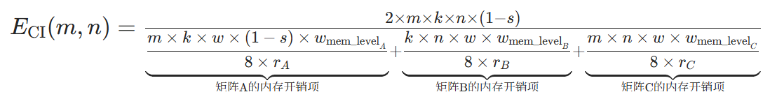
Insight III: Combine Prior and Feedback
历史画像决定“从哪里开始”，真实路由决定“接下来保留谁”。
编译期给出初始驻留；当热点改变，运行期用最近访问修正快层内容，使位置重新覆盖当前热点。
阶段 A：画像与真实热点一致
阶段 B：在线反馈重新覆盖热点
E1
E2
E3
E4
E5
E6
E1
E2
E3
E4
E5
E6
当前热点
当前热点
初始驻留
初始驻留
在线驻留
在线驻留
深色单元格表示当前热点或快层保留位置；专家身份与阶段均为机制示意。
洞察 ③：把离线先验和在线反馈放在两个时间尺度上协同使用。
Notes:
MECC conference talk / slide 9. Mechanism illustrations are schematic; measured values follow PROVENANCE. Figures: conference_assets/presentation_data.json. References for plot design: Fiddler ICLR 2025 Fig.4–6; MoE-Lightning ASPLOS 2025 Fig.7.

Slide 10
System Overview: From Prior to Feedback
编译期把访问画像与单任务预算转成逐层驻留方案；运行期根据真实路由更新显存与 CPU 缓存。
两部分共享同一个三级存储视图：SSD 保存完整权重，快层位置随专家访问改变。
编译期：专家 × 层级的初始驻留
运行期：每次访问实际命中哪一层
E1
E2
E3
E4
E5
E6
E7
E8
L1
显存
L2
CPU
L3
L4
SSD
显存
CPU
SSD
1
2
3
4
5
6
7
8
访问次序（机制示意）
编译期确定初始位置；运行期通过显存与 CPU 的联合保留持续纠偏。
Notes:
MECC conference talk / slide 10. Mechanism illustrations are schematic; measured values follow PROVENANCE. Figures: conference_assets/presentation_data.json. References for plot design: Fiddler ICLR 2025 Fig.4–6; MoE-Lightning ASPLOS 2025 Fig.7.

Slide 11
Method I: Budget-Constrained Placement
编译器读取各层专家的访问画像、权重大小与单任务显存/CPU 预算。在给定独立容量上限下，按访问概率排序并确定两道容量边界，输出每层专家的初始三级驻留位置与预期冷读比例。
访问画像：专家访问频率（示意）
编译产物：预算约束下的三级分配
K_{H}
K_{H}+K_{C}
E1
E2
E3
E4
E5
E6
E7
E8
显存 2 槽 · CPU 3 槽 · 其余在 SSD
1
2
3
4
5
6
7
8
专家按访问概率降序排列
优化目标：最小化预期取数代价
Notes:
MECC conference talk / slide 11. Mechanism illustrations are schematic; measured values follow PROVENANCE. Figures: conference_assets/presentation_data.json. References for plot design: Fiddler ICLR 2025 Fig.4–6; MoE-Lightning ASPLOS 2025 Fig.7.

Slide 12
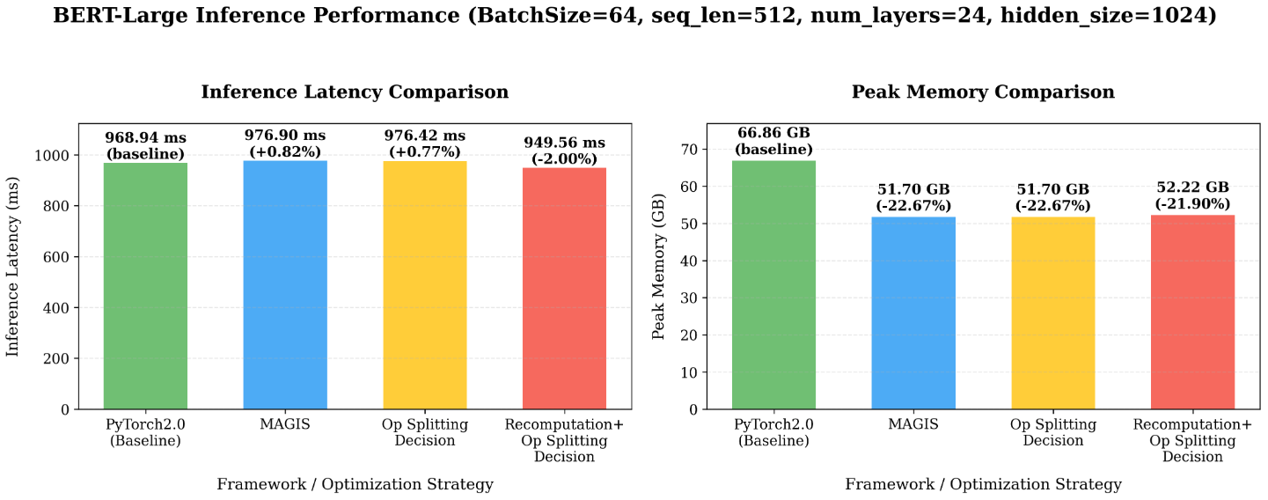
Method II: Joint HBM–CPU Retention
真实路由驱动专家访问：显存命中直接复用，CPU 命中提升到显存，两层未命中才读取 SSD。
下图以显存 2 槽、CPU 2 槽演示联合保留；每列表示一次访问完成后各专家的最快驻留层级。
同一访问序列下的驻留状态演化（机制示意）
t1
t2
t3
t4
t5
t6
t7
E1
E2
E3
E1
E4
E3
E2
E1
E2
E3
E4
显存
CPU
SSD
E1 与 E2 再访时由 CPU 承接；每次迁移均保持原专家权重与路由选择。
Notes:
MECC conference talk / slide 12. Mechanism illustrations are schematic; measured values follow PROVENANCE. Figures: conference_assets/presentation_data.json. References for plot design: Fiddler ICLR 2025 Fig.4–6; MoE-Lightning ASPLOS 2025 Fig.7.

Slide 13
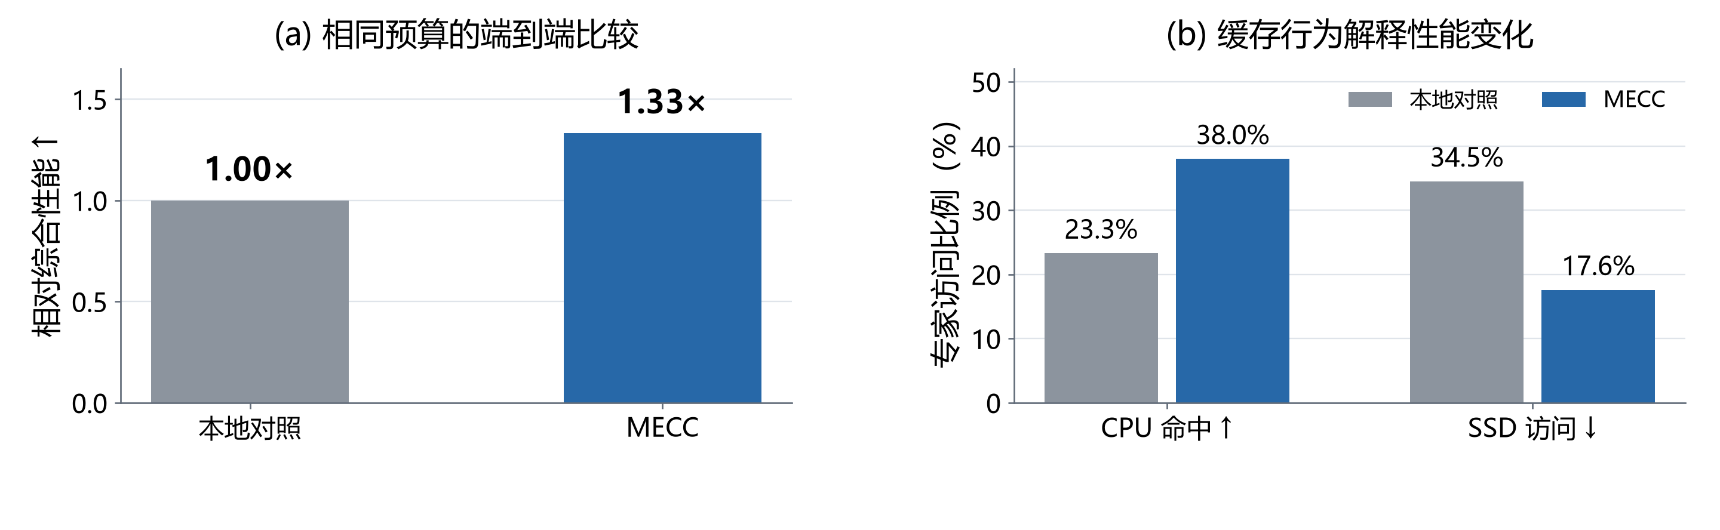
Evaluation: Faster with Fewer Cold Reads
历史 A100 Mixtral 主实验使用相同的 50 GB 显存与 40 GB CPU 预算。
MECC 的综合性能达到本地 SwapMoE-style 对照的 1.33×，并将更多访问转移到 CPU 缓存。
D2 真机 · Mixtral-8x7B · 来源：mixtral_real.json（M1 / M3 / M4）
主结果：同预算下提高综合性能，同时减少进入 SSD 的专家访问。
13
Notes:
MECC conference talk / slide 13. Mechanism illustrations are schematic; measured values follow PROVENANCE. Figures: conference_assets/presentation_data.json. References for plot design: Fiddler ICLR 2025 Fig.4–6; MoE-Lightning ASPLOS 2025 Fig.7.

Slide 14
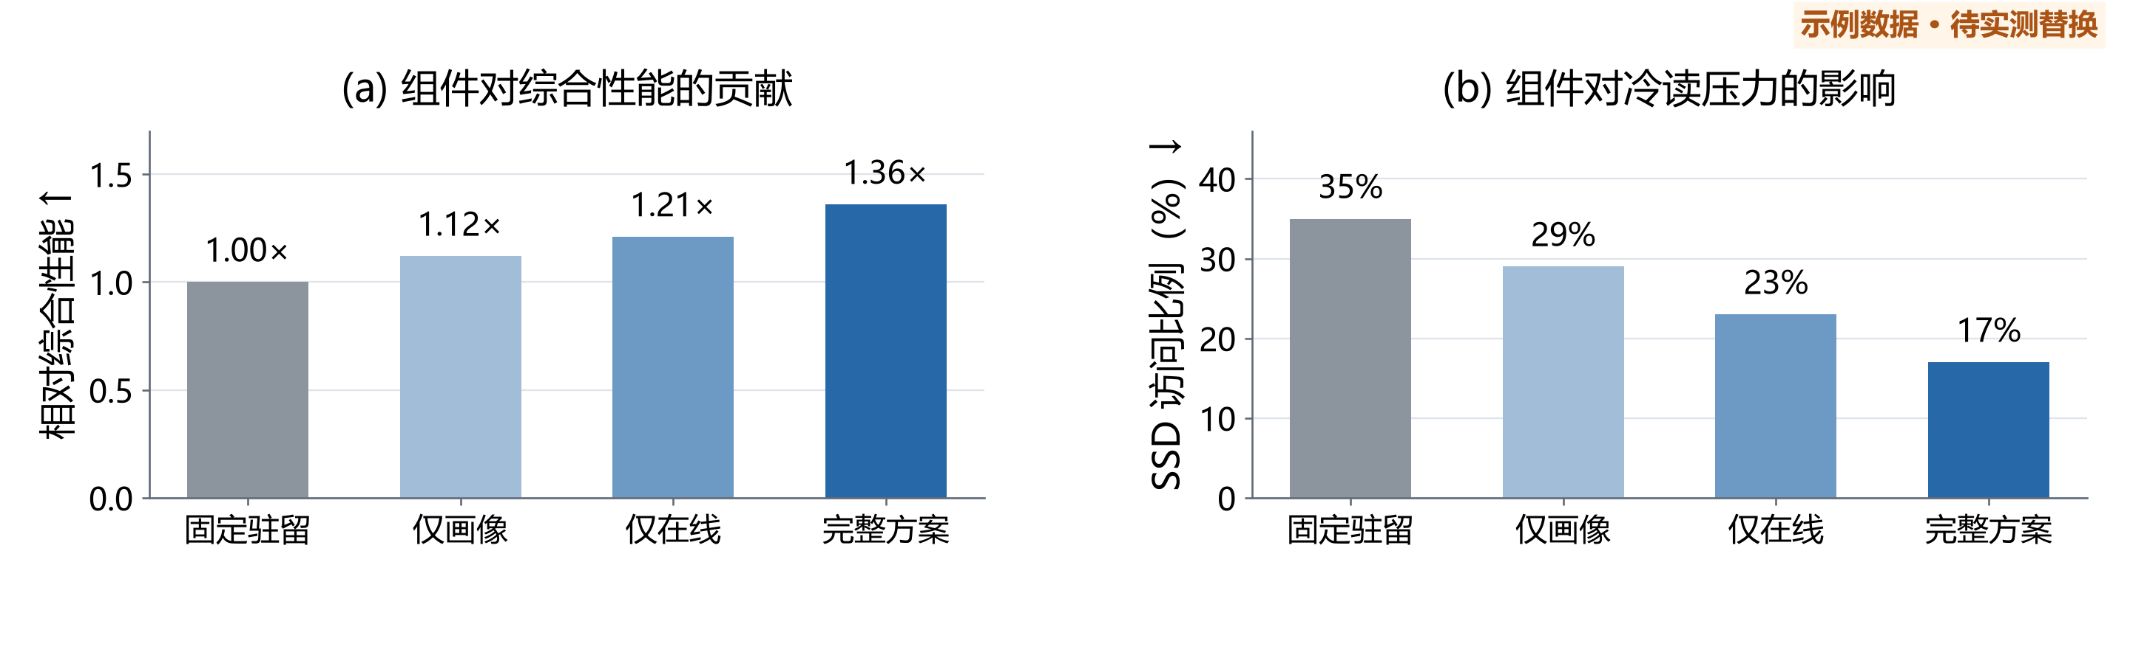
Ablation: Placement Meets Online Retention
组件消融分别保留画像引导、在线更新及两者组合，使用相同的模型、输入与缓存预算。
同时比较综合性能与 SSD 访问，检验性能收益能否由缓存行为的变化解释。
MECC：用编译期先验安排起点，用运行期反馈保留真实工作集。
14
Notes:
MECC conference talk / slide 14. MOCK EXPERIMENT: illustrative numbers only; replace before reporting results. Figures: conference_assets/presentation_data.json. References for plot design: Fiddler ICLR 2025 Fig.4–6; MoE-Lightning ASPLOS 2025 Fig.7.

